Slide 1

P/A CARNIKAVAS KOMUNĀLSERVISA
BUDŽETA IZPILDE
PAR PIRMO PUSGADU
CARNIKAVAS KOMUNĀLSERVISS I GUNĀRS DZENIS I 17.07.2024.

Slide 2
IZDEVUMI KOPĀ
Aģentūras 2024. gada budžeta plānotie izdevumi 9 290 716 EUR, no tiem pusgada laikā apgūti
41% (3 813 312EUR).
Izpilde sastāv no:
Pamatlīdzekļiem, kas veido 43% no plānotās izpildes;
Atlīdzības, kas veido 42% no plānotās izpildes;
Pakalpojumiem, kas veido 40% no plānotās izpildes;
Krājumiem, kas veido 37% no plānotās izpildes;
Tabulā apskatāma izdevumu izpilde attiecībā pret plānu.
KOPĀ (bez investīciju projektiem)

Slide 3
BUDŽETA IZPILDE PA STRUKTŪRĀM
Izpilde pa struktūrām sastāv no:
Ielu un ceļu uzturēšanas (pašvaldības finansējums) apgūti 33% no plānotā (uz 10.07. apgūti 41%);
Ielu un ceļu uzturēšanas (valsts mērķdotācija) apgūti 50% no plānotā;
Teritorijas un ēku apsaimniekošanas - apgūti 41% un izglītības iestāžu apsaimniekošanas – apgūti 43% no plānotā;
Ūdensapgādei apgūti 32%, kanalizācijai – 41% un siltumapgādei – 39% no plānotā.

Slide 4
BuDŽETA IZPILDE Par teritoriju un īpašumu apsaimniekošanu
Ceļu un ielu uzturēšanas izmaksas izlietojums veido 43% no plānotā.
Teritorijas un īpašuma apsaimniekošanas izmaksu izlietojums sastāv no:
  Atlīdzība veido 40% no plānotajām izmaksām;
  Izdevumi par apkuri veido 55% no plānotajām izmaksām;
  Izdevumi par elektroenerģiju veido 40% no plānotajām izmaksām;
  Remontdarbi un iestāžu uzturēšana veido 36% no plānotajām izmaksām;
  Atkritumu izvešana veido 55% no plānotajām izmaksām.

Slide 5
BuDŽETA IZPILDE PAr izglītības iestādēm
Pirmsskolas izglītības iestāžu izmaksas:
Darbinieku mēnešalgas veido 46% no plānotajām izmaksām;
Remontdarbi un iestāžu uzturēšana veido 23% no plānotajām izmaksām;
PII ‘’Piejūra’’ kurināmais materiāls – granulas veido 52% no plānotajām izmaksām.
Krājumi, materiāli veido 48% no plānotajām izmaksām;
Budžeta iestāžu nodokļa maksājumi veido 65% no plānotajām izmaksām.

Slide 6
Pašvaldības iestāžu uzturēšanas izmaksas
Objekts | 2221/2321 Apkure | 2222 Ūdens un kanalizācija | 2223 Elektro- enerģija | 2224 Atkritumu izvešana | 2229 Komunālie pakalpojumi | 2241 Telpu remonts | 2243 Iekārtu remonts | 2244 Nekustamā īpašuma uzturēšana | 2264 Iekārtu, inventāra noma | 2311/2314 Biroja preces | 2312 Inventārs | 2329 Elektro- materiāli | 2359 Dažādi materiāli | Kopā
Stacijas 7, Carnikava | 3 520 |  | 5 110 | 1 558 |  |  | 596 | 414 | 563 | 924 |  | 52 | 662 | 13 399
Stacijas 5, Carnikava | 4 500 | 387 | 3 635 |  |  |  | 1 622 | 603 | 446 |  |  | 332 | 1 090 | 12 614
Gaujas iela 33A, Ādaži | 25 031 | 3 390 | 16 881 | 1 749 |  |  |  | 80 140 |  |  |  | 768 | 2 776 | 130 735
Gaujas iela 16, Ādaži |  | 311 | 1 382 | 2 222 |  |  | 1 020 | 433 | 94 |  |  |  | 744 | 6 204
Pirmā iela 42a, Ādaži | 10 785 | 392 | 3 514 | 809 |  |  | 773 | 1 147 | 175 | 120 |  |  | 3 866 | 21 583
Garā iela 20, Carnikava | 10 308 | 343 | 3 309 | 779 |  | 14 835 | 169 | 586 | 259 |  |  | 430 | 2 489 | 33 508
Jūras iela 4, Carnikava | 17 |  | 143 |  |  |  |  | 260 |  |  |  |  | 3 | 424
PII Riekstiņš | 24 695 | 5 052 |  | 997 |  |  | 2 479 | 3 111 | 167 |  | 977 | 1 581 | 5 589 | 44 649
PII Piejūra | 9 080 | 2 785 |  | 1 157 |  |  | 1 636 | 2 197 | 733 |  | 208 | 113 | 2 667 | 20 576
PII Strautiņš | 45 182 | 5 972 | 14 916 | 2 179 |  |  | 3 876 | 9 116 | 723 |  | 882 |  | 8 905 | 91 751
PII Mežavēji | 20 659 | 3 305 | 10 153 | 1 090 |  |  | 3 374 | 3 621 | 409 |  |  |  | 4 856 | 47 467
PII Ādažu vidusskola |  |  |  |  |  |  |  |  |  |  |  |  | 715 | 715
Ādažu sākumskola | 52 470 | 4 299 | 41 700 | 4 333 |  |  | 9 656 | 4 448 | 530 |  | 846 | 293 | 7 292 | 125 867
Ādažu vidusskola | 53 762 | 4 145 | 47 022 | 7 921 |  | 1 426 | 4 237 | 12 509 | 381 |  | 1 011 |  | 9 781 | 142 195
Carnikavas pamatskola | 20 513 | 4 252 |  | 848 |  |  | 5 284 | 62 990 |  |  |  |  | 4 020 | 97 908
Ādažu sporta centrs | 37 078 | 5 154 | 13 572 |  |  | 3 070 | 9 148 | 3 739 | 585 |  |  |  | 2 551 | 74 897
Tautas nams Ozolaine, Carnikava | 6 004 | 416 |  | 630 |  |  | 1 608 | 400 | 203 |  |  | 190 | 49 | 9 500
Novadpētniecības centrs, Carnikava |  | 47 |  | 185 |  |  |  | 566 | 21 |  |  |  | 6 | 824
Carnikavas TIC |  |  |  |  |  |  |  | 192 | 33 |  |  |  |  | 226
Pašvaldības policija, Depo iela 2 |  |  |  | 216 |  |  | 185 | 4 250 |  |  |  |  |  | 4 651
Bibliotēkas |  |  |  | 77 |  |  |  |  | 152 |  |  |  |  | 229
Soc.centrs Ūdensroze |  |  |  | 261 |  |  | 618 | 363 |  |  |  |  |  | 1 242
Ielu apgaismojums |  |  | 67 199 |  |  |  |  | 5 808 |  |  |  | 1 831 |  | 74 838
Polderi |  |  | 30 943 |  |  |  |  | 1 054 |  |  |  |  |  | 31 997
Stadioni, Pumpu trase, Zibeņi |  | 161 | 4 503 |  |  |  |  | 2 150 |  |  |  |  | 7 963 | 14 777
Kapi Siguļi, Baltezers |  |  | 167 | 11 660 |  |  |  | 353 | 16 |  |  |  | 122 | 12 319
Angāri Carnikavas pagasts |  | 134 | 6 048 | 6 504 |  |  | 17 | 782 | 160 |  |  | 320 | 1 528 | 15 494
Angārs Elīzes iela 10, Kadaga |  |  |  | 1 554 |  |  |  | 152 |  |  |  |  | 116 | 1 823
Stāvlaukumi, Carnikavas pagasts |  |  |  | 354 |  |  |  | 3 414 |  |  |  |  |  | 3 768
Līgo laukums, Ādaži |  |  | 4 204 |  |  |  |  | 463 |  |  |  |  |  | 4 668
Carnikavas parks |  |  | 2 356 | 511 |  |  |  |  |  |  |  |  |  | 2 867
Sabiedriskās tualetes Ādažu novads |  | 428 | 544 |  |  |  |  |  |  |  |  |  | 1 516 | 2 487
Īres dzīvokļi, sociālie dzīvokļi Ādažu pag. | 713 |  | 82 |  | 2 757 |  |  |  |  |  |  |  | 172 | 3 724
Kopā | 324 319 | 40 973 | 277 383 | 47 595 | 2 757 | 19 331 | 46 299 | 205 263 | 5 650 | 1 044 | 3 924 | 5 909 | 69 478 | 1 049 925

Slide 7
NAUDAS LĪDZEKĻU ATLIKUMS KONTĀ
Naudas līdzekļu atlikumu veido:
Teritorijas un ēku apsaimniekošanai saņemtais finansējums;
Ielu un ceļu uzturēšanai saņemtais finansējums;
Saimnieciskās darbības ieņēmumi;
Siltumapgādes atlikums ir pozitīvs.

Slide 8
Siltumapgādes naudas atlikuma izmaiņas pa mēnešiem EURO

Slide 9
CEĻU UN IELU UZTURĒŠANA (dati uz 10.07.)

Slide 10
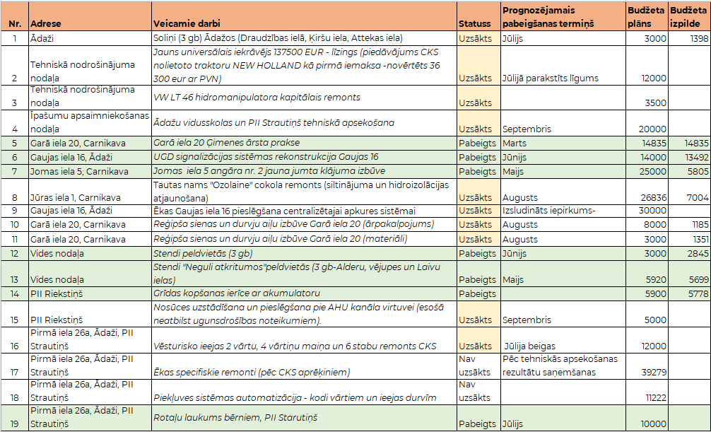
INVESTĪCIJU PROJEKTI

Slide 11
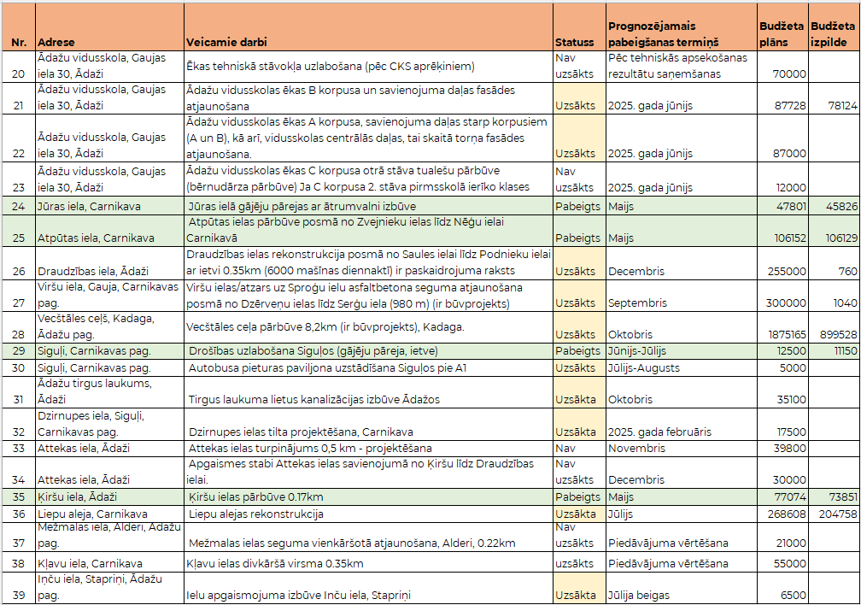
INVESTĪCIJU PROJEKTI

Slide 12
DEBITORI
Kopējais debitoru parāds veido 183 tūkst. eiro.
Siltumapgādes debitori veido 38% (69 727 EUR);
Ūdensapgādes debitori veido 18% (33 505 EUR);
Kanalizācijas debitori veido 29% (52 540 EUR);
Pārējie debitori veido 15% (27 110 EUR).
Debitoru kopējai parāds vasaras sezonā ir samazinājies.

Slide 13

DEBITORI
Debitoru parādi, kuriem vēl nav iestājies apmaksas termiņš, veido 61% (111 564 EUR);
Debitoru parādi, kas kavēti līdz 3 mēnešiem, veido 15% (27 164 EUR);
Debitoru parādi, kas kavēti 6 mēnešus un vairāk, veido 20% (35 676 EUR) no tiem 61% (21 829 EUR) atrodas piespiedu izpildē.

Slide 14
IEPIRKUMI II CETURKSNĪ
Otrajā ceturksnī izsludināti 17 iepirkumi. Aktuālā informācija uz 10.07.2024.:
Kopumā noslēgti 11 līgumi:
  Par Draudzības ielas rekonstrukciju posmā no Saules ielai līdz Podnieku ielai ar ietvi;
  Par Ceļu uzturēšanas materiālu iegādi (melnzeme, grants, atfrēze);
  Par Dzirnupes tilta projektēšanu;
  Par zaru un koku zāģēšanu, celmu frēzēšanu, vainagu veidošanu Ādažu novadā;
  Par traktortehnikas apkopi;
  Par tirgus laukuma lietus kanalizācijas izbūvi Ādažos;
  Par elektromateriālu, ielas apgaismojuma gaismekļu un balstu piegādi;
  Par pretputekļa iegādi;
  Par pretputekļa iestrādi;
  Par logu mazgāšanu no ārpuses un iekšpuses;
  Par remontdarbiem izglītības iestādēm.
Noslēgšanas stadijā 1 līgums – Par dabasgāzes piegādi visām ēkām, ko CKS apsaimnieko.

Slide 15
IEPIRKUMI II CETURKSNĪ
Lēmums pieņemts, pārsūdzības termiņš 1 līgumam:
  Ceļa zīmju iegāde (Nebija iekļaut sākotnējā iepirkuma plānā, iekļauts, jo iepriekšēja līguma ietvaros sasniegta līgumcena).
Piedāvājumu vērtēšana 4 iepirkumos:
  Par telpu uzkopšanu Carnikavas vidusskolā;
  Par Kļavu ielas dubultās virsmas būvdarbiem;
  Par Mežmalas ielas projektēšanu un būvdarbiem (Nebija sākotnējā iepirkuma plānā, iekļauts saskaņā ar lēmumu Nr.ĀNP/1-4/24/23);
  Par apkures gāzes katlu tehnisko apkopi, kā arī siltummezglu apkalpošanu .

Slide 16
IEPIRKUMI II CETURKSNĪ
Nr.p.k. | Plānotais iepirkuma izsludināšanas termiņš | Iepirkuma nosaukums | Iepirkuma summa (EUR ar PVN) | Budžeta summa (EUR ar PVN) | Iepirkuma veids
1 | Janvāris (2024/5) | Draudzības ielas rekonstrukcija posmā no Saules ielai līdz Podnieku ielai ar ietvi 0.35km (6000 mašīnas diennaktī) | 254 999 235 428 | 255 000 | būvdarbi | I.cet. Piedāvājumu vērtēšana II.cet. Līgums noslēgts ar SIA “Viona”
2 | Janvāris (2024/8) | Ceļu uzturēšanas materiālu iegāde (melnzeme, grants, atfrēze) | 119 999 129 998 | 120 000 | piegāde | I.cet. Līgumi noslēgšanās stadijā II.cet. Līgumi noslēgti ar SIA “Minerālie materiāli” (melnzeme, smilts, dolomīts) par 53 719 EUR bez PVN; ar ZS “Šinkas” (atfrēze) par 33 057 EUR bez PVN un SIA “A-Lukss” (izdedži) par 20 661 EUR bez PVN. Līgumi uz 12 mēnešiem.
3 | Februāris (2024/9) un (2024/13) | Dzirnupes tilta projektēšana | 17 499 37 510 | 17 500 | pakalpojums | I.cet. Iepirkums pārtraukts, lai veiktu labojumus iepirkuma nolikumā. Atkārtotajā iepirkumā notiek piedāvājumu vērtēšana. II.cet. Līgums noslēgts SIA “BT Projekts”. Papildus finansējums piešķirts ar domes 30.05.2024. lēmumu Nr. ĀNP/1-2-3/24/213

Slide 17
IEPIRKUMI II CETURKSNĪ
Nr.p.k. | Plānotais iepirkuma izsludināšanas termiņš | Iepirkuma nosaukums | Iepirkuma summa (EUR ar PVN) | Budžeta summa (EUR ar PVN) | Iepirkuma veids
4 | Februāris (2024/10) | Zaru un koku zāģēšanu, celmu frēzēšanu, vainagu veidošanu Ādažu novadā | 12 599 17 198 | 13 060 | pakalpojums | I.cet. Līgums noslēgšanās stadijā II.cet. Līgums noslēgts SIA”Envitex Latvija”
5 | Februāris (2024/11) Aprīlis (2024/17) un (2024/19) un (2024/22) un Jūnijs (2024/25) | Traktortehnikas apkope | 43 384 43 384 | 43 385 | pakalpojums | I.cet. Līgumi noslēgšanās stadijā II. cet. 2021/11 līgumi noslēgti ar SIA “TEHNIKA AZ” par 7821 EUR bez PVN (KIOTI RX7320 un Kubota ST401) un SIA “Partneri DS” par 10 000 EUR bez PVN (Bobcat S650E un KIOTI NX5510) 2024/17 līgums noslēgts ar SIA “ELRO” par 6446 EUR bez PVN (Kubota OutFront Mower F3890) 2024/19 pārtraukts, lai precizētu finanšu piedāvājuma veidlapu 2024/22 pārtraukts, jo vienīgais piedāvājums nesamērīgi dārgs 2024/25 līgums noslēgts ar SIA “ZK 9” par 12 944 EUR bez PVN ( Case – 2944 EUR bez PVN; New Holland – 4377 EUR bez PVN; Massey Ferguson – 5623 EUR bez PVN).
6 | Februāris (2024/12) un (2024/18) | Tirgus laukuma lietus kanalizācijas izbūve Ādažos | 34 999 35 090 | 35 000 | apvienotais būvdarbi un projektēšana | I.cet. Piedāvājumu vērtēšana. 2024/12 iepirkums pārtraukts, jo trūka finansējuma. Iepirkums atkārtoti izsludināts. II.cet. Līgums noslēgts SIA “Media Būve”. Trūkstošais finansējums saskaņots.

Slide 18
IEPIRKUMI II CETURKSNĪ
Nr.p.k. | Plānotais iepirkuma izsludināšanas termiņš | Iepirkuma nosaukums | Iepirkuma summa (EUR ar PVN) | Budžeta summa (EUR ar PVN) | Iepirkuma veids
7 | Marts Aprīlis (2024/14) | Par elektromateriālu, ielas apgaismojuma gaismekļu un balstu piegādi | 50 818 50 818 | 29 000 | piegāde | II.cet. Līgums noslēgts ar SIA “ELKO” (līgums uz 2 gadiem)
8 | Aprīlis (2024/15) un (2024/24) un (2024/29) | Pretputekļa iegāde | 31 999 50 818 | 31 999 | piegāde | II.cet. 2024/15 pārtraukts, lai labotu kļūdas 2024/24 pārtraukts, lai labotu tehnisko specifikāciju 2024/29 līgums noslēgts ar SIA “Vincents Polyline” (līgums uz 2 gadiem)
9 | Marts Aprīlis (2024/16) un (2024/20) | Pretputekļa iestrāde | 12 426 24 200 |  | pakalpojums | II.cet. 2024/16 izbeigts bez rezultāta, jo neviens nepieteicās 2024/20 līgums noslēgts ar SIA “Viamix” (līgums uz 2 gadiem)
10 | Aprīlis (2024/21) | Logu mazgāšana no ārpuses un iekšpuses | 17 177 17 613 | 17 178 | pakalpojums | II.cet. Līgums noslēgts ar SIA “BCS”.

Slide 19
IEPIRKUMI II CETURKSNĪ
Nr.p.k. | Plānotais iepirkuma izsludināšanas termiņš | Iepirkuma nosaukums | Iepirkuma summa (EUR ar PVN) | Budžeta summa (EUR ar PVN) | Iepirkuma veids
11 | Aprīlis (2024/23) | Dabasgāzes piegādi (visām ēkām, ko CKS apsaimnieko) | 302 500 | 130 000 | piegāde | II.cet. Notiek līguma slēgšana.
12 | Aprīlis Maijs (2024/26) | Telpu uzkopšana Carnikavas vidusskolā | 338 242 | 338 243 | pakalpojums | II.cet. Piedāvājumu vērtēšana.
13 | Maijs (2024/27) | Kļavu ielas dubultās virsmas būvdarbi | 54 999 | 55 000 | būvdarbi | Nebija sākotnējā iepirkuma plānā, iekļauts saskaņā ar lēmumu reģ.Nr. ĀNP/1-4/24/23 II.cet. Piedāvājumu vērtēšana.

Slide 20
IEPIRKUMI II CETURKSNĪ
Nr.p.k. | Plānotais iepirkuma izsludināšanas termiņš | Iepirkuma nosaukums | Iepirkuma summa (EUR ar PVN) | Budžeta summa (EUR ar PVN) | Iepirkuma veids
14 | Maijs (2024/28) | Mežmalas ielas projektēšana un būvdarbi | 41 999 | 42 000 | Projektēšana+ būvdarbi | Nebija sākotnējā iepirkuma plānā, iekļauts saskaņā ar lēmumu reģ.Nr. ĀNP/1-4/24/23 II.cet. Piedāvājumu vērtēšana.
15 | Aprīlis Maijs Jūnijs (2024/30) | Remontdarbi izglītības iestādēm | 109 198 | 109 200 | būvdarbi | II.cet. 1.daļā ( remontdarbi Ādažu vidusskolā) līgums noslēgts ar SIA “REIMIKS” par 31 599,15 EUR bez PVN. Papildus finansējums piešķirts 03.07.2024. Finanšu komitejas sēdē. Daļās par remontdarbiem ĀPII un PII “Mežavēji” pieņemts lēmums.
16 | Jūnijs (2024/31) | Ceļa zīmju iegāde | 84 700 |  | piegāde | Nebija iekļaut sākotnējā iepirkuma plānā, iekļauts, jo iepriekšēja līguma ietvaros sasniegta līgumcena. II.cet. Lēmums pieņemts (pārsūdzības termiņš līdz 17.07.2024.). Līgums uz 3 gadiem.
17 | Jūnijs (2024/32) | Apkures gāzes katlu tehniskā apkope uz remonts, kā arī siltummezglu apkalpošana (visām ēkām, ko CKS apsaimnieko) | 50 818 |  | pakalpojums | II.cet. Piedāvājumu vērtēšana. (līgums uz 2 gadiem)

Slide 21

PAŠVALDĪBAS AĢENTŪRA
“CARNIKAVAS KOMUNĀLSERVISS”

